Slide 1

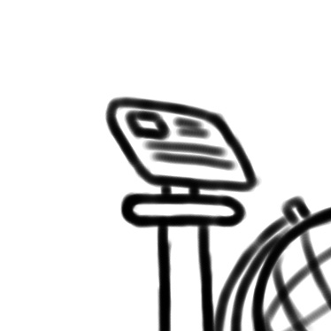
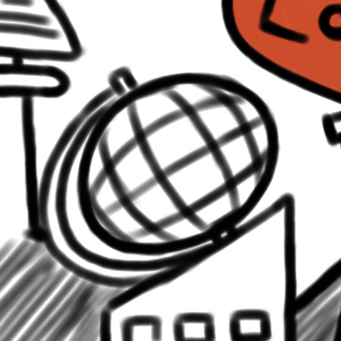

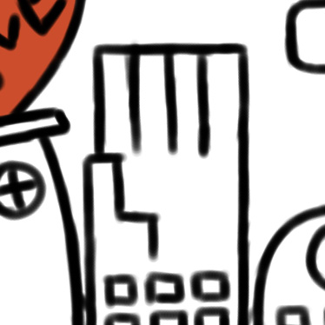
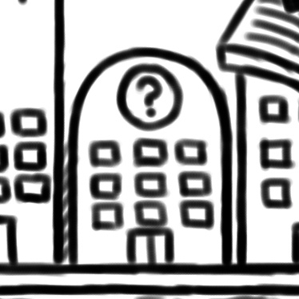
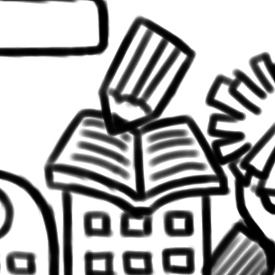
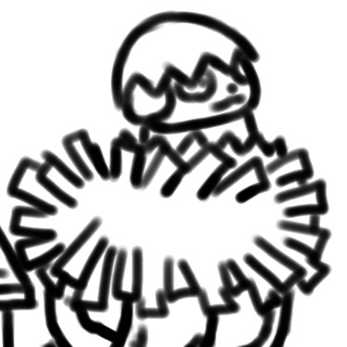
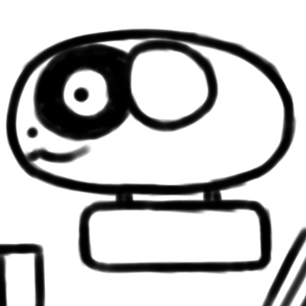
1. 전체화면
2. 메뉴구성
회사소개
마우스가 올라가면
주민등록증 모양의
타워꼭대기가 커진다.
프랜차이즈
마우스가 올라가면
건물꼭대기에 있는 지구본이
뱅글뱅글 돈다.
번식장
마우스가 올라가면
꼭대기에 있는 하트모양에서
등대불빛처럼 빛이 뻗어나간다.
협력업체
마우스가 올라가면
건물에 있는 손모양이 접었다
폈다를 반복한다.
Q&A
마우스가 올라가면
건물에 있는 물음표 모양이
커지면서 자명종처럼 진동한다.
게시판
마우스가 올라가면
건물에 있는 연필모양이 위아래로
둥실둥실 움직인다.
애견분양
마우스가 올라가면 나무위에 있는
알이 깨지면서 안에서 강아지가
얼굴을 내민다.
애견정보
마우스가 올라가면 풍선모양의
비행선이 둥실거리면서 아래에
달린 전광판에 애견정보라고 글씨가
나타난다.

Slide 2




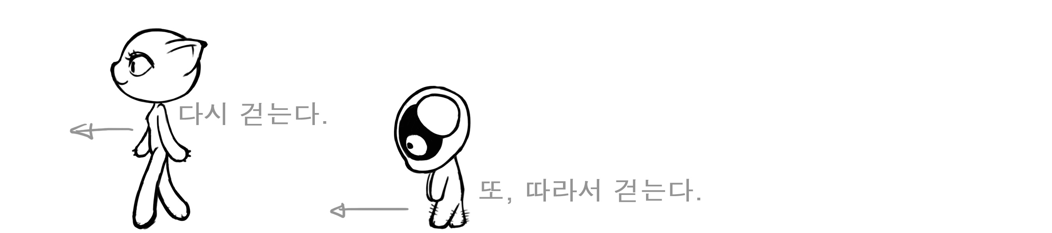
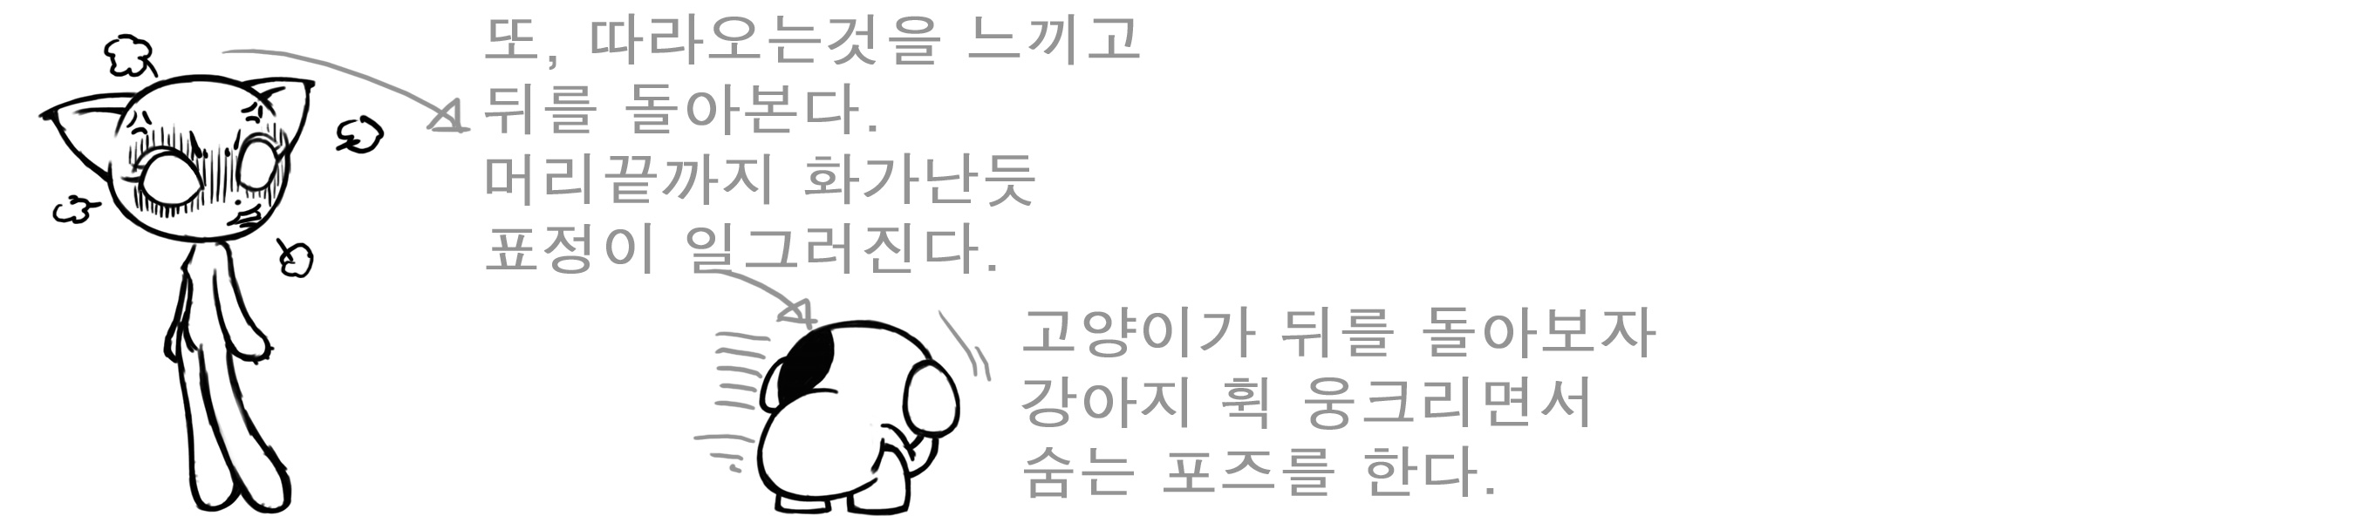
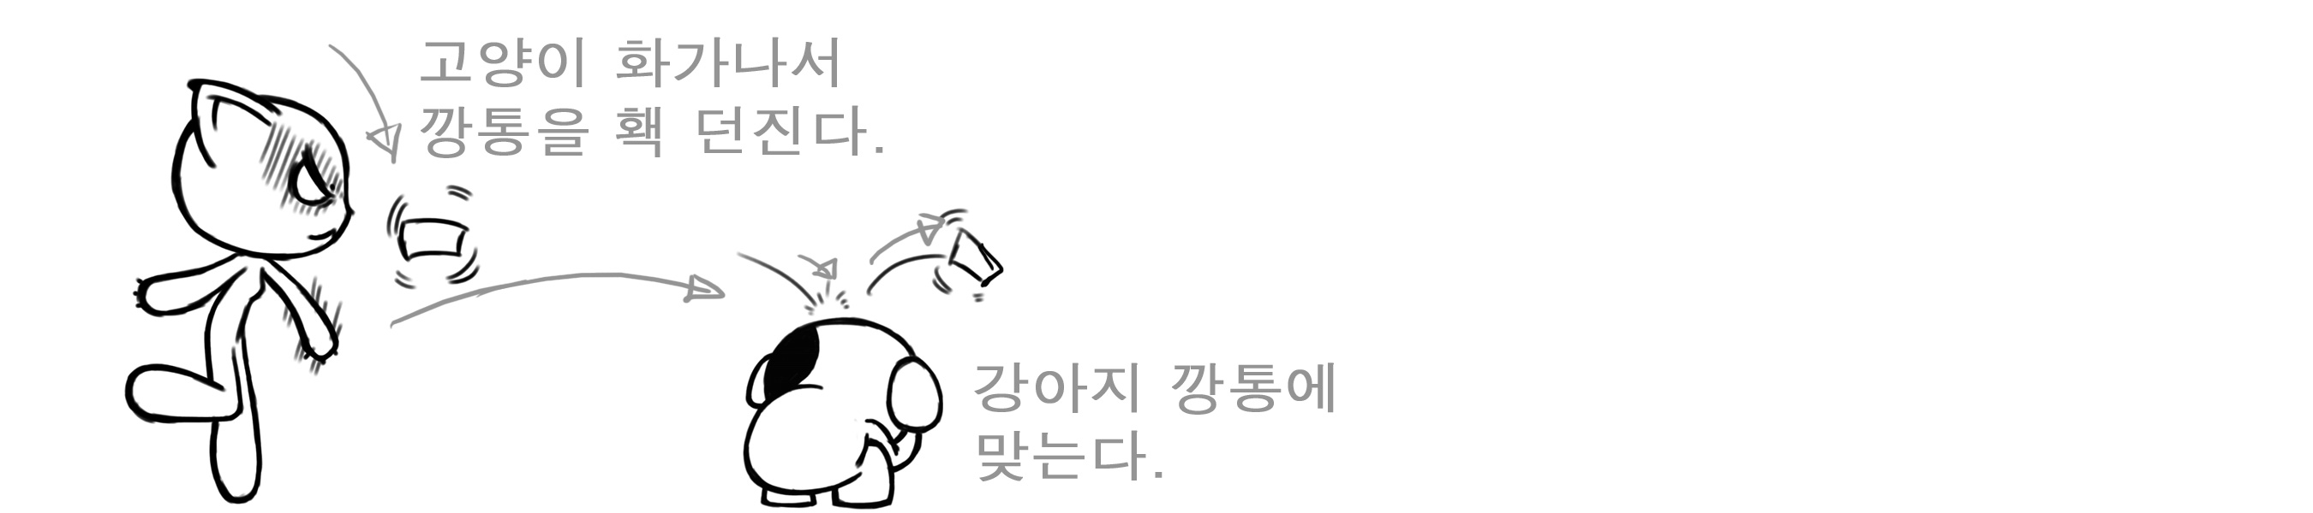
3. 캐릭터모션

